Slide 1

Особливості пробного ЗНО – 2018

Slide 2
Наказ МОН України від 19.09.2017 № 1287 «Про затвердження Календарного плану підготовки та проведення в 2018 році зовнішнього незалежного оцінювання результатів навчання, здобутих на основі повної загальної середньої освіти»
Математика | 22.05
Українська мова і література | 24.05
Іспанська мова | 29.05
Німецька мова | 29.05
Французька мова | 29.05
Англійська мова | 01.06
Біологія | 04.06
Історія України | 06.06
Географія | 08.06
Фізика | 11.06
Хімія | 13.06
Реєстрація:
06.02. – 19.03.2018 р.
Основна сесія ЗНО-2018

Slide 3
24 березня 2018р. – українська мова і література
31 березня 2018р.
Іноземних мов (англійська, французька, іспанська, німецька)
Біологія
Географія
Математика
Географія
Історія України
Хімія
Фізика
lv.testportal.gov.ua
Реєстрація на сайті ЛРЦОЯО
09 – 31.01. 2018р.

Slide 4
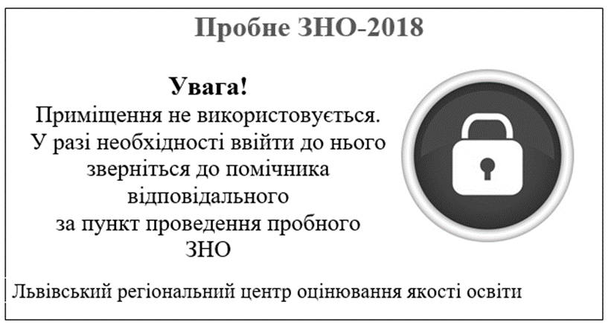
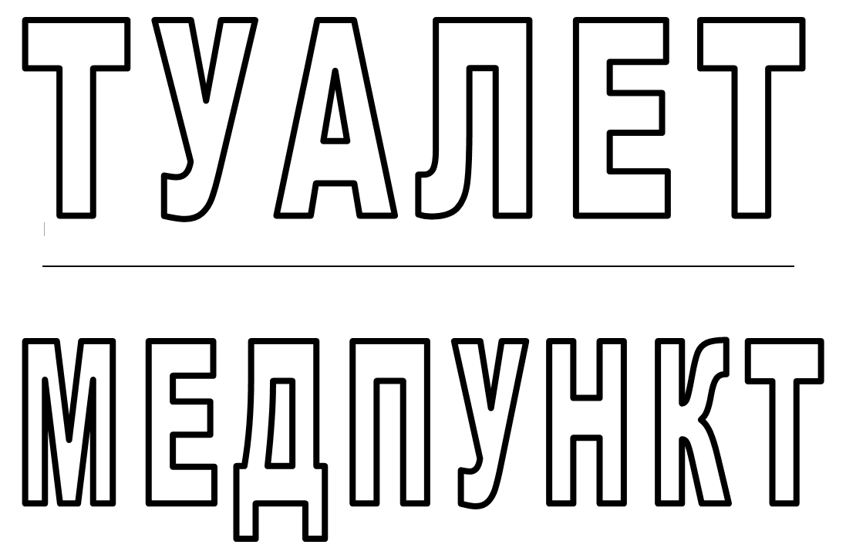
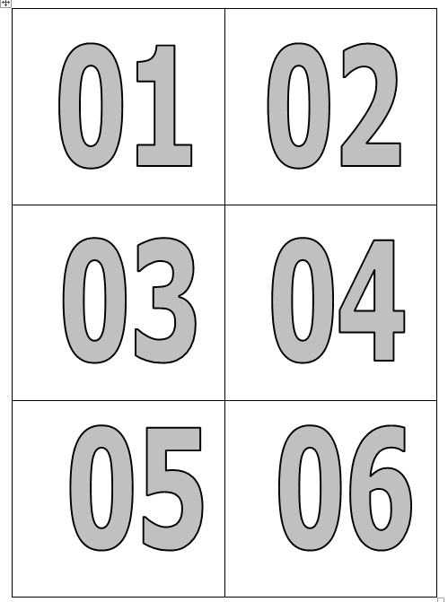
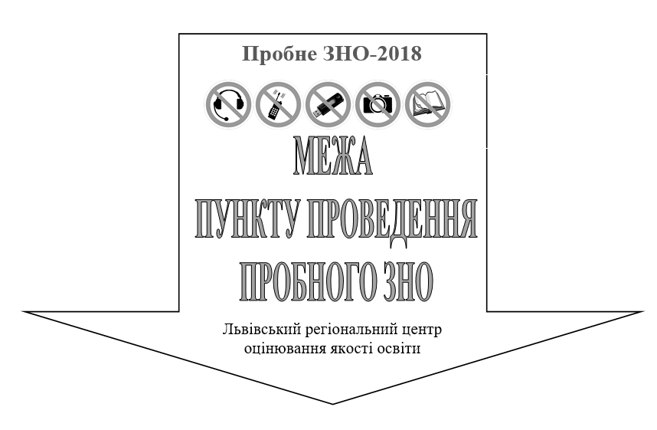
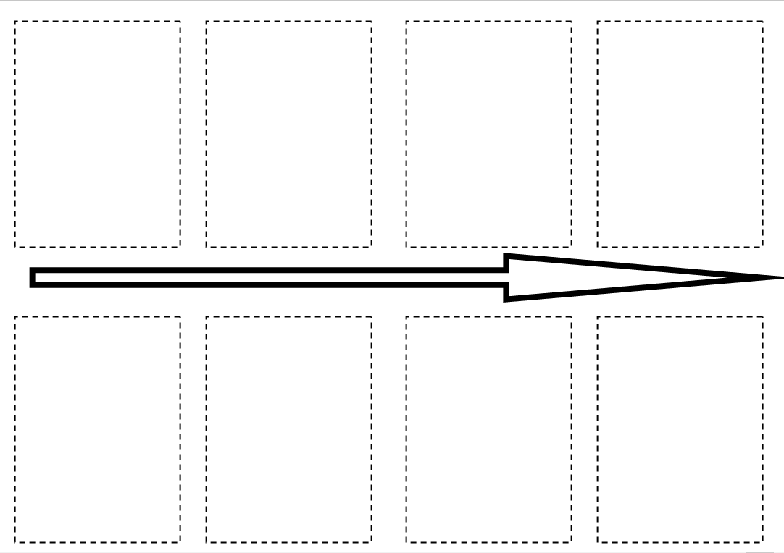
Підготовка пункту
Опломбування запасних входів/виходів

Slide 5
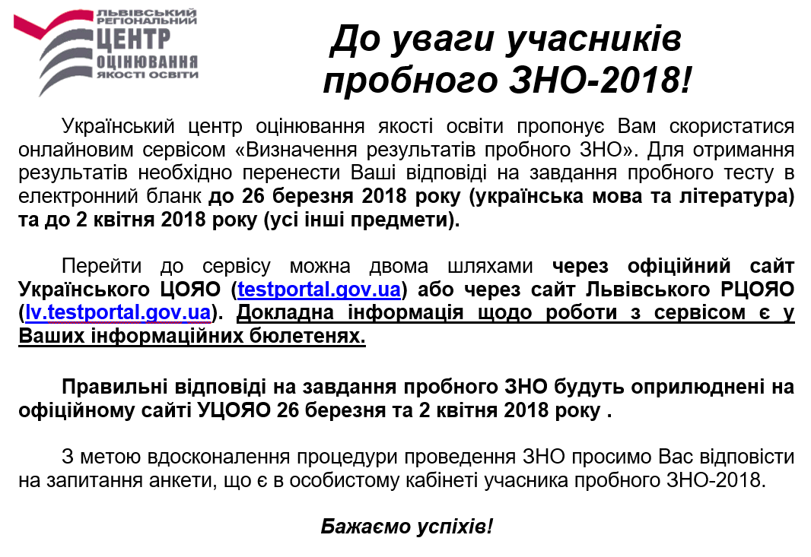
Підготовка пункту

Slide 6
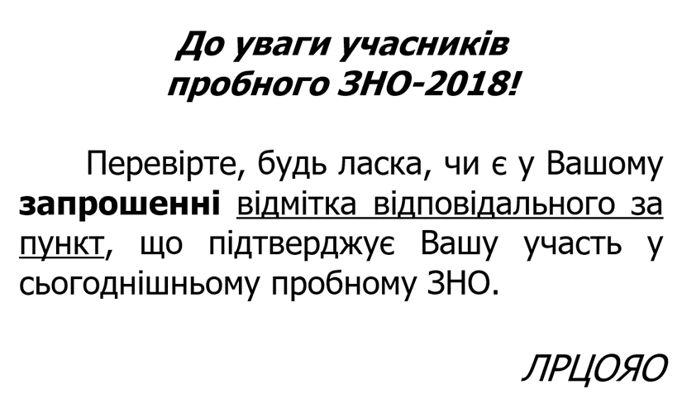
Підготовка пункту

Slide 7
Сертифікаційне:
Час прибуття на сертифікаційне
змінено 9.00 – 9.10
9.30 – 9.40 Прибути до пункту проведення пробного зовнішнього незалежного оцінювання (далі – пункт ПЗНО) з документом, що посвідчує особу, бейджем, на якому зазначені прізвище, ім’я, по батькові, годинником, ручкою з пастою чорного кольору, ножицями
9.40 – 10.00 Узяти участь у нараді з працівниками пункту ПЗНО, під час якої:
пройти процедуру розподілу за аудиторіями;
отримати (*)
Сертифікаційне:
процедура жеребкування

Slide 8
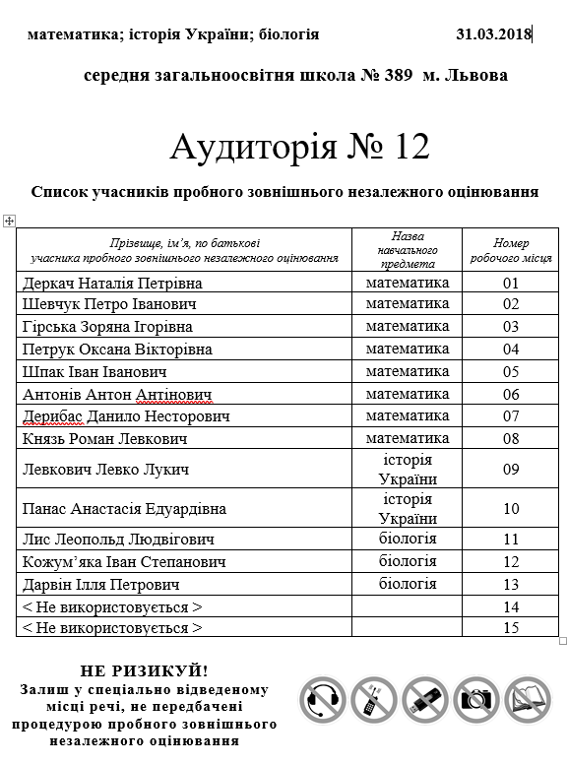
День проведення отримати:
Аудиторний список
Сертифікаційне:
В один день проводиться
ЗНО лише з одного предмета

Slide 9
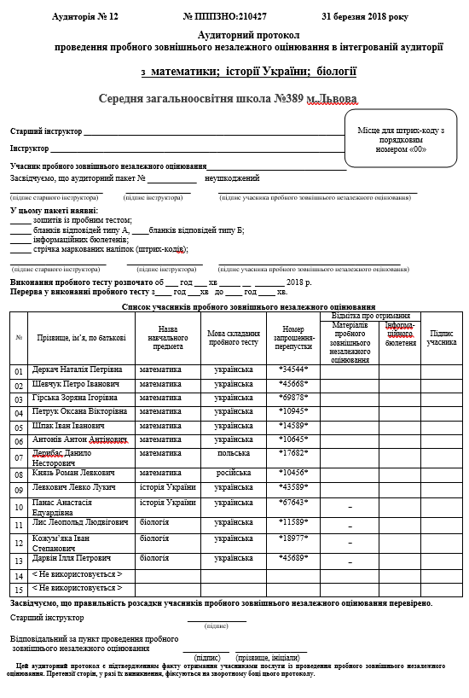
День проведення
Аудиторний протокол
Сертифікаційне:
пакет для відправлення матеріалів
зовнішнього оцінювання;
відсутні інформаційні бюлетені

Slide 10
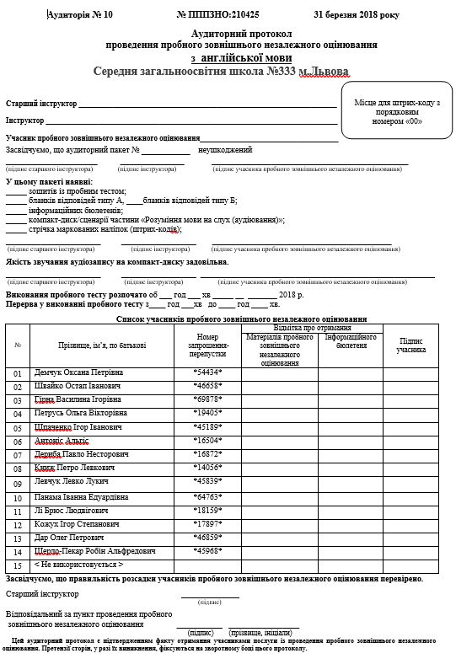
День проведення
АУДИТОРНИЙ ПРОТОКОЛ
З ІНОЗЕМНОЇ МОВИ

Slide 12
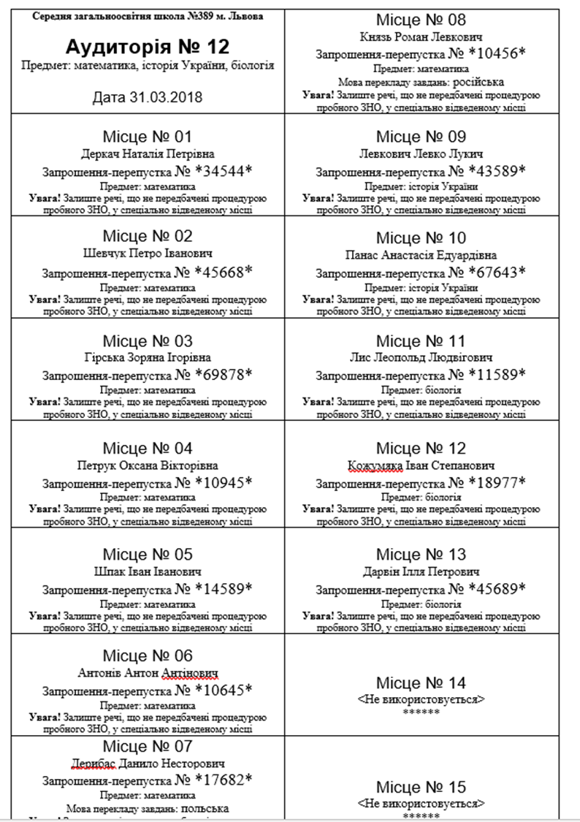
День проведення отримати:
Наліпки на робочі
місця учасників
Сертифікаційне:
На робочих місцях учасників вписано номер
Сертифіката

Slide 13
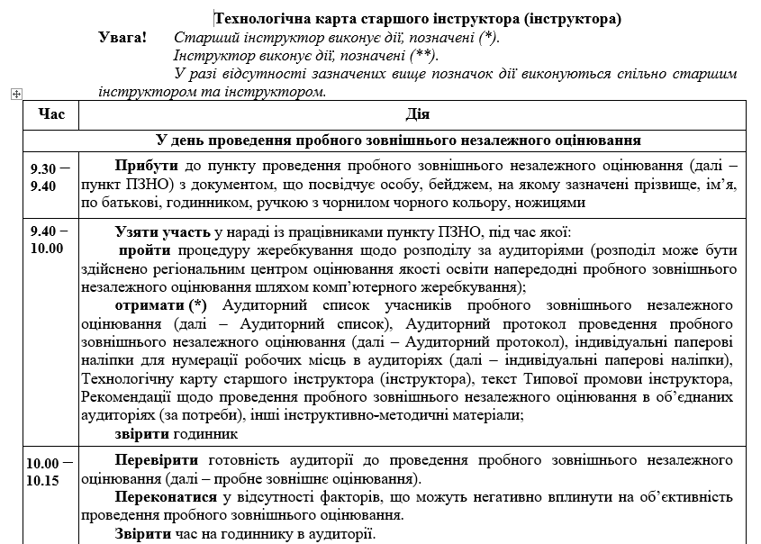
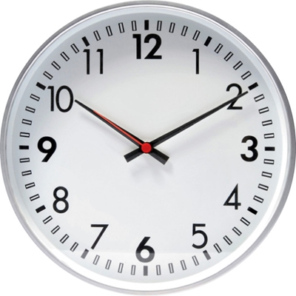
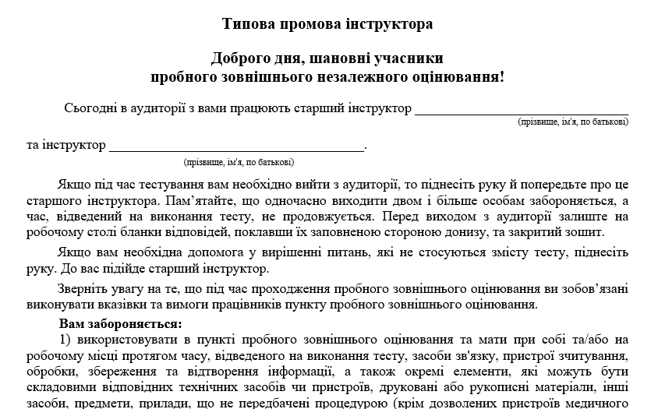

Slide 15
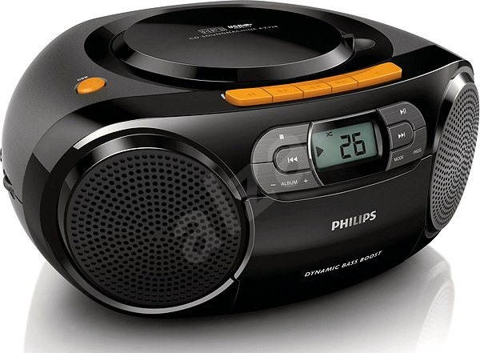
10.00 – 10.15
Перевірити готовність аудиторії до проведення пробного зовнішнього незалежного оцінювання
Переконатися у відсутності факторів, що можуть негативно вплинути на об’єктивність проведення пробного зовнішнього оцінювання.
ППТ - ІНОЗЕМНОЇ МОВИ
Підготувати (увімкнути) пристрій для програвання аудіо-компакт-дисків зі звуковим записом

Slide 16


Розмістити на (біля) вхідних дверей до аудиторії Аудиторний список
Звірити час на годиннику

Slide 17
Зробити (**) на дошці відповідні записи. Тексти записів, а також зразок їх розміщення подано в кінці Технологічної карти старшого інструктора (інструктора).

Slide 18
Наклеїти (**) на робочі місця учасників пробного зовнішнього незалежного оцінювання (далі – учасники) індивідуальні паперові наліпки відповідно до однієї з поданих нижче схем.

Slide 19
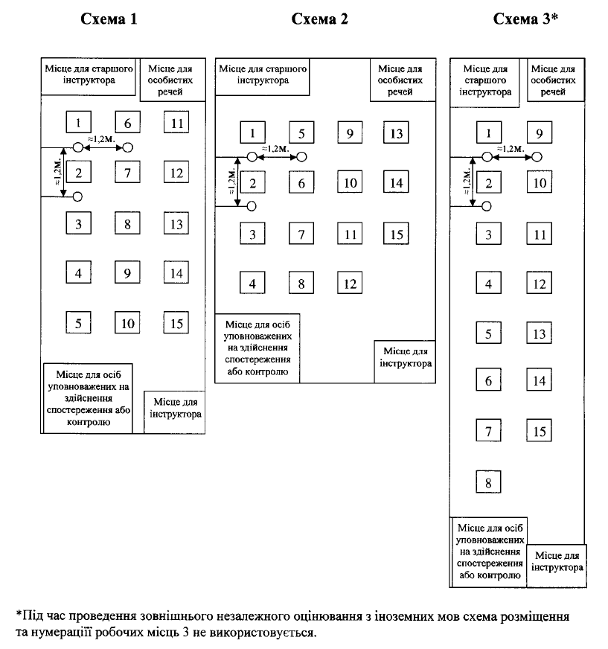
ППТ - ІНОЗЕМНОЇ МОВИ

Slide 20

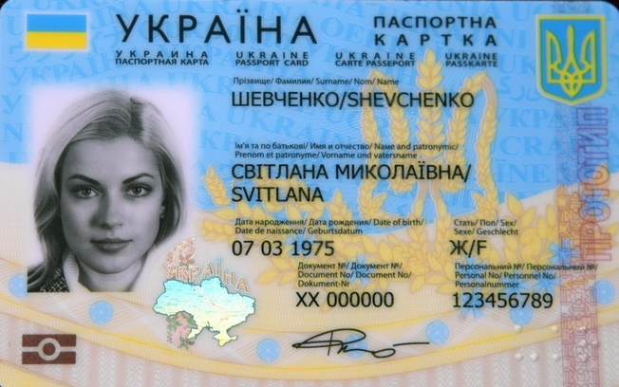
Для чергових !!!!!!
Допуск учасників (10.15-10.50)
На пробному ліберально
Паспорт (свідоцтво про народження) чи ін.
Запрошення

Slide 21
Організувати (**) відповідно до Аудиторного списку вхід учасників до аудиторії, ідентифікуючи їх за паспортом або іншим документом, що посвідчує особу.
10.15 – 11.00
На пробному ліберально
Паспорт (свідоцтво про народження) чи ін.
Запрошення

Slide 22





10.15 – 11.00
Попередити (**) учасників про необхідність залишити речі, що не передбачені процедурою проведення пробного зовнішнього оцінювання (верхній одяг, парасольки, сумки, книжки, калькулятори, вимкнуті мобільні телефони, інші засоби зв'язку, пристрої зчитування, обробки, збереження та відтворення інформації, а також окремі елементи, які можуть бути складовими відповідних технічних засобів чи пристроїв, друковані або рукописні матеріали), у відведеному для цього місці в аудиторії.

Slide 23

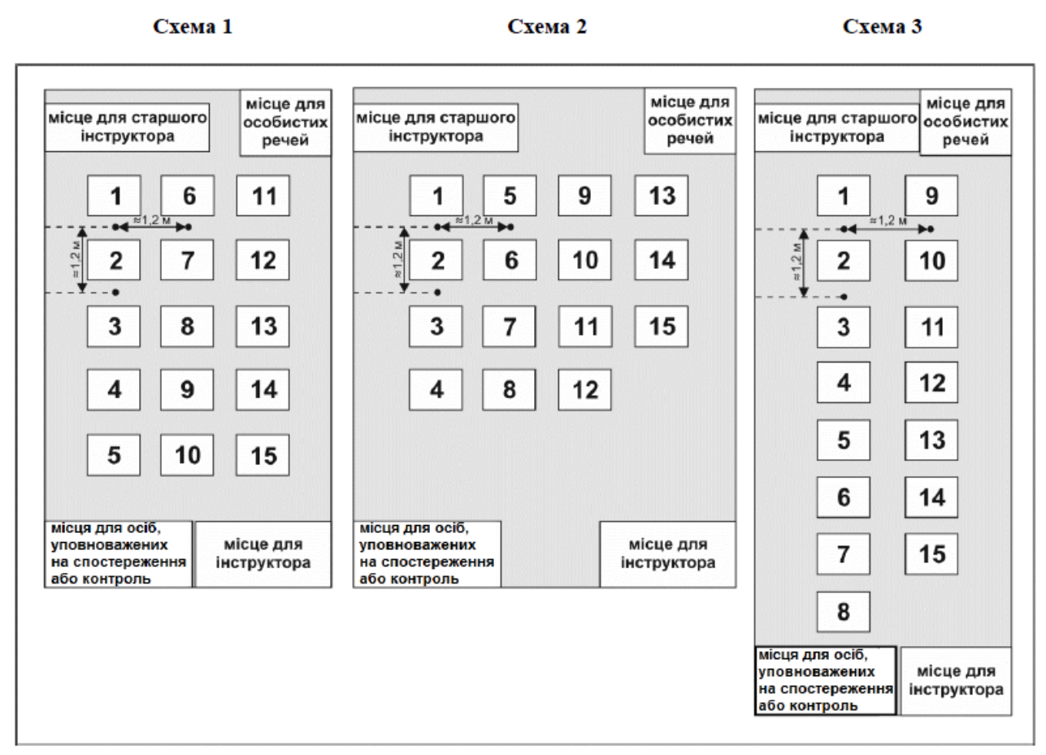

Забороняється пересаджувати учасника на інше місце!!!!

Slide 24
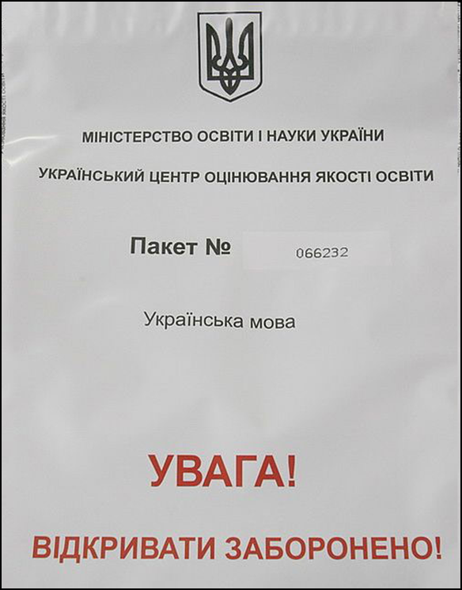
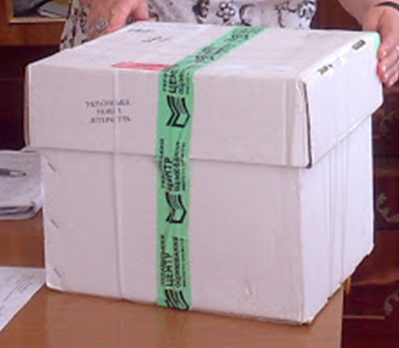
10.30 – 11.00
У приміщенні, де проходила нарада:
переконатися (*) в неушкодженості опломбованого(их) контейнера(ів) з аудиторними пакетами;
отримати (*) аудиторний пакет;

Slide 25
10.30 – 11.00
У приміщенні, де проходила нарада:
пересвідчитися (*), що дані, зазначені в Аудиторному протоколі, відповідають даним, указаним на лицьовому боці аудиторного пакета;
засвідчити (*) підписом факт отримання неушкодженого аудиторного пакета у Відомості видачі/приймання аудиторних пакетів.

Slide 26
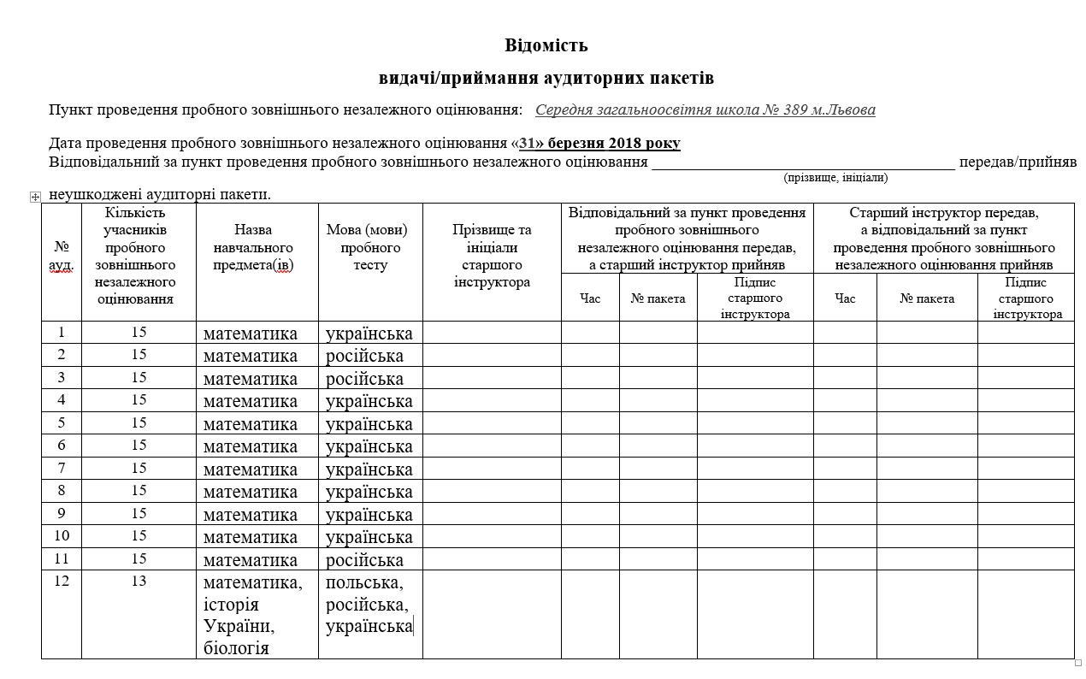

Slide 27
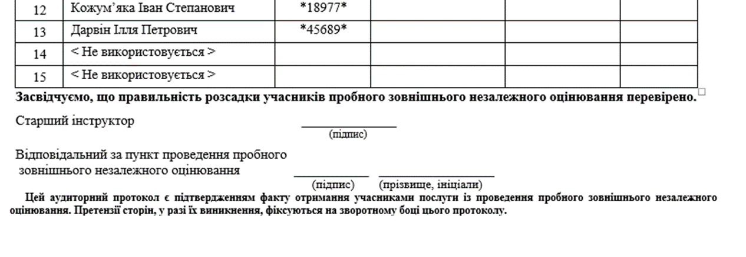
Робота в аудиторії 11.00 – 11.30
Перевірити (*) явку учасників, зачитавши список, поданий в Аудиторному протоколі.
Перевірити (*) правильність розсадки учасників та зробити відповідні записи в Аудиторному протоколі

Slide 28
Зробити (**) відмітки про відсутніх учасників
в Аудиторному списку, що розміщений
біля входу до аудиторії.
н
11.00 – 11.30

Slide 29
11.00 – 11.30
Продемонструвати (*) всім присутнім в аудиторії аудиторний пакет.
Записати (*) в Аудиторному протоколі номер аудиторного пакета та засвідчити його неушкодженість підписами.
Запропонувати (*) третьому за списком в Аудиторному протоколі учаснику пересвідчитися в неушкодженості аудиторного пакета (у разі відсутності третього за списком учасника запрошується наступний за списком).
Відкрити (*) аудиторний пакет.
У разі виявлення недостачі матеріалів пробного зовнішнього оцінювання та в інших нестандартних ситуаціях звернутися до відповідального за пункт ПЗНО.

Slide 30
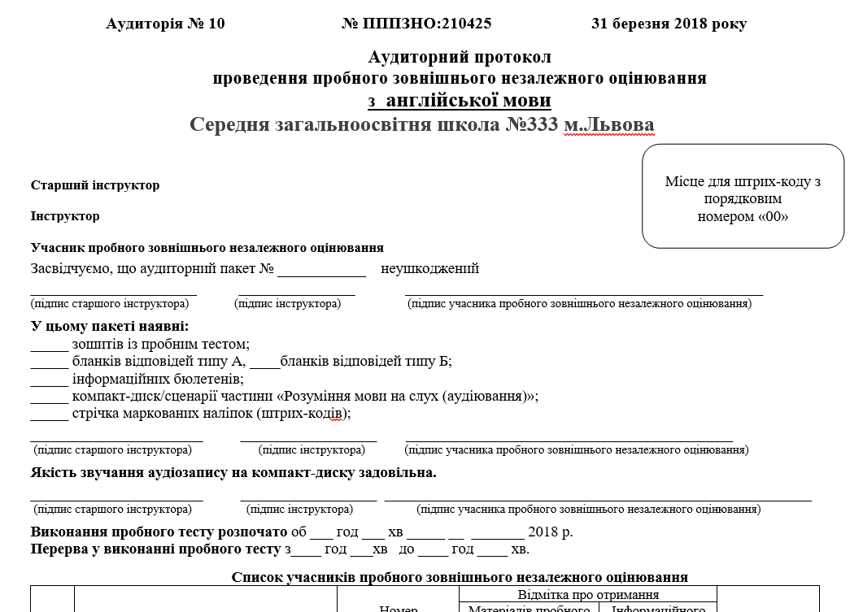


11.00 – 11.30

Slide 31
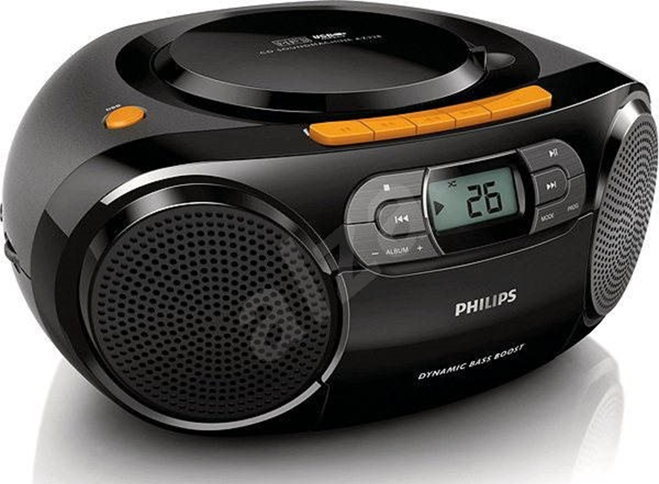


Перевірити (*) якість відтворення аудіозапису на компакт-диску.
Для цього увімкнути аудіозапис на компакт-диску та разом з учасниками прослухати текст «Український центр оцінювання якості освіти. Пробне зовнішнє незалежне оцінювання з іноземних мов»
Увага! Після прослуховування зазначеного вище тексту зупинити відтворення аудіозапису (натиснути кнопку «пауза»)

Slide 32
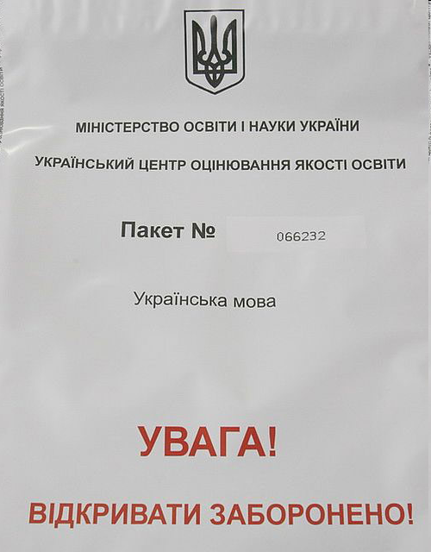
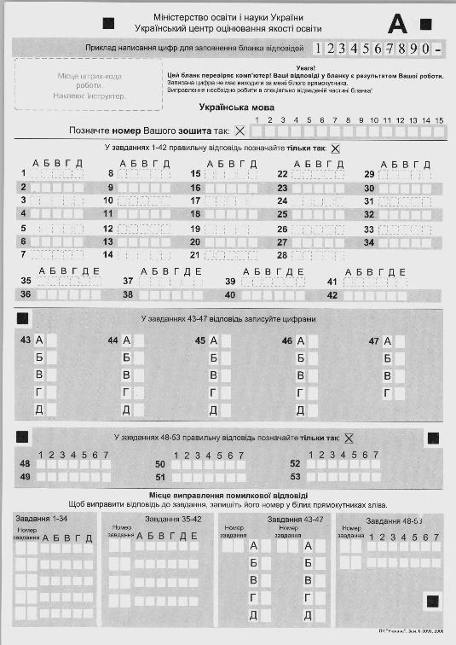
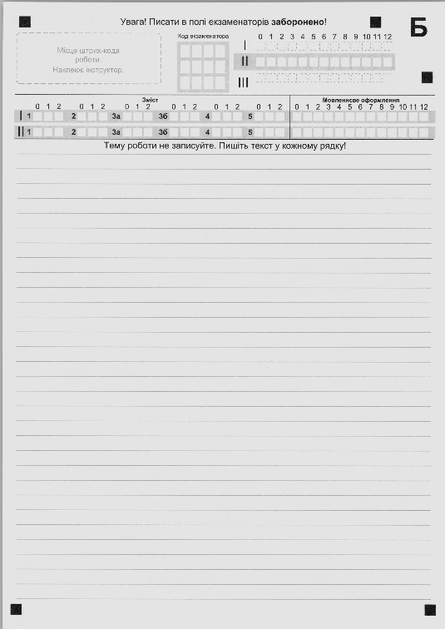
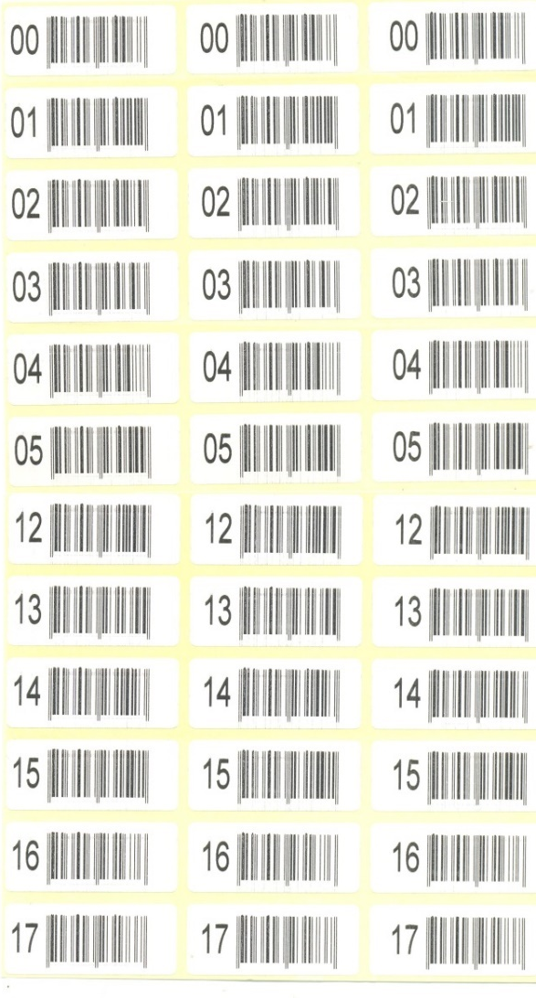
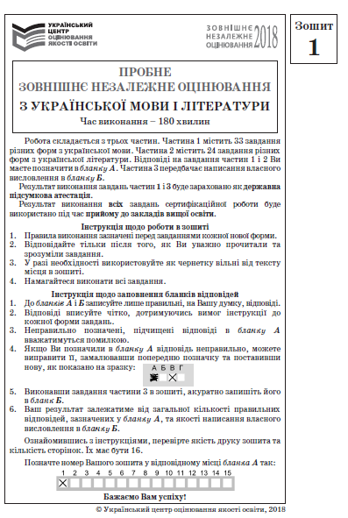
Українська мова і література; математика;

Slide 33
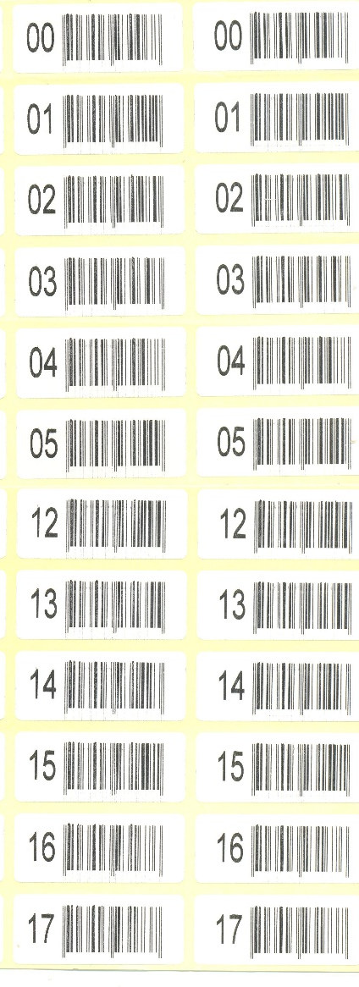
Англійська, іспанська, німецька, французька мови

Slide 34
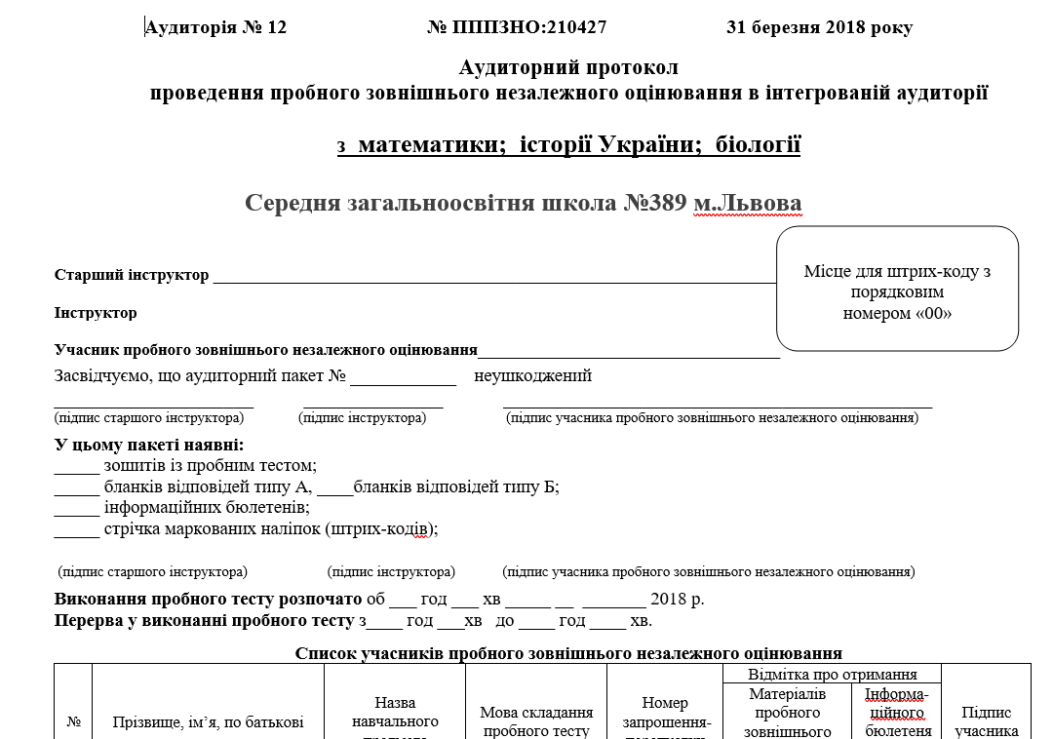

Перерахувати (*) бланки відповідей кожного типу, зошити із пробним тестом (далі – зошити) та інформаційні бюлетені. Зробити (*) відповідні записи в Аудиторному протоколі.
11.00 – 11.30

Slide 36
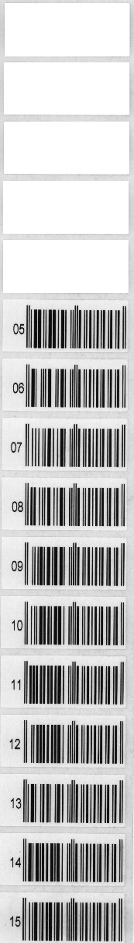
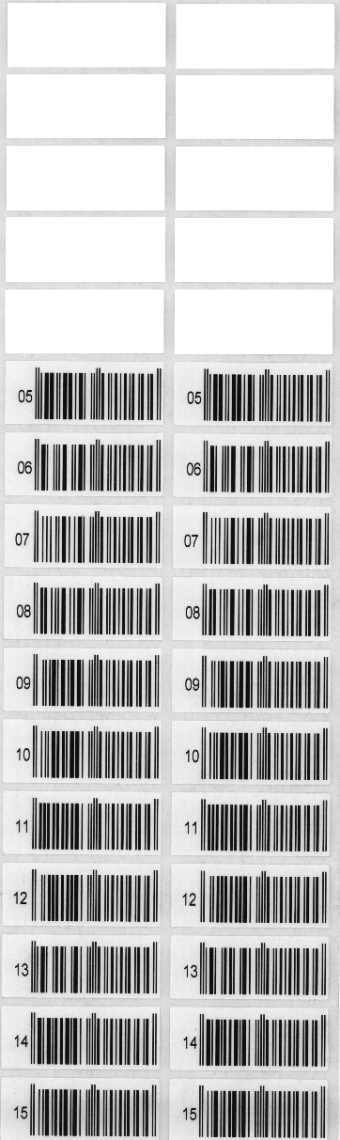










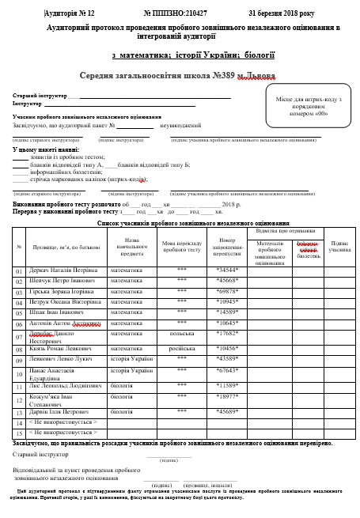
!?

Slide 37
11.00 – 11.30
Роздати (*) учасникам зошити, звертаючи увагу на те, щоб їхні номери збігалися з номерами робочих місць учасників і наліпок зі штрих-кодом на бланк(у)ах відповідей.
У разі відсутності учасника зошит залишається на робочому місці, що не використовується.
Перевірити (*) у бланках відповідей учасників наявність та правильність позначення відмітки, що повинна відповідати номеру зошита.
Записати (*) на дошці час початку та орієнтовний час закінчення виконання пробного тесту.

Slide 38
предмет | час
Українська мова і література | 180 хв.
Математика
Фізика
Історія України | 150 хв.
Хімія
Географія
Англійська, іспанська, німецька та французькі мови
Біологія | 120 хв.

Slide 39
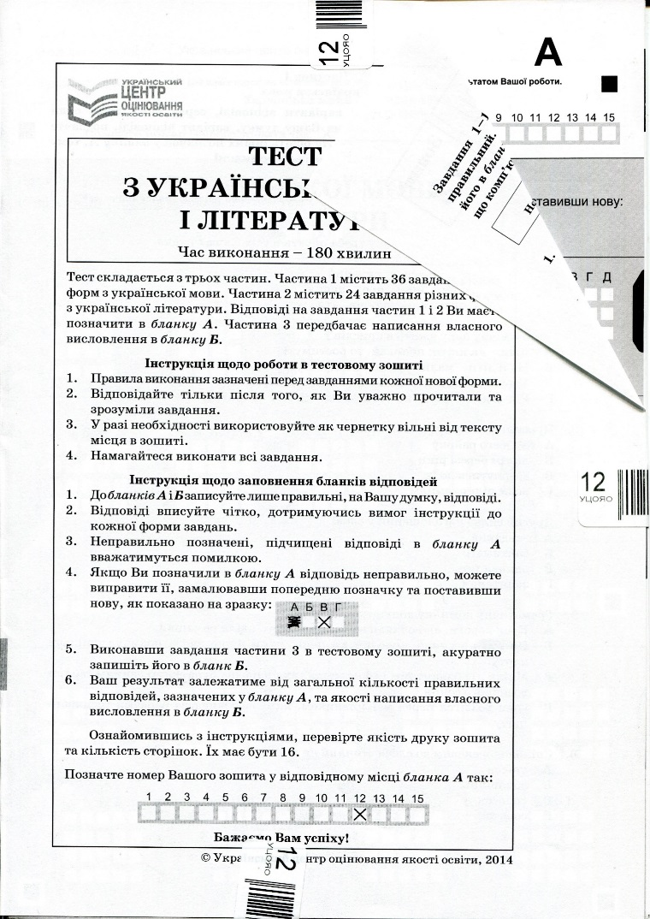

11.00 – 11.30
Записати (*) в Аудиторному протоколі час початку виконання пробного тесту.
Укласти (*) бланки відповідей, що не використовуються, до відповідних зошитів та заклеїти їх наліпками зі штрих-кодами з номером робочого місця. Ці зошити залишаються на столах відсутніх учасників до закінчення часу, відведеного на виконання пробного тесту.

Slide 41
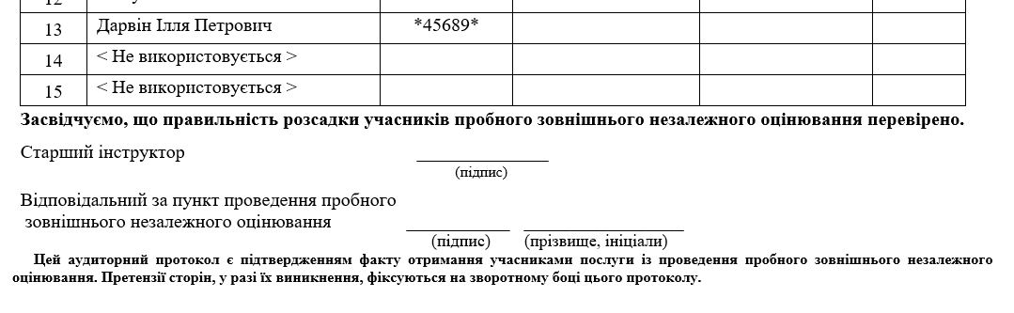
Під час проведення пробного ЗНО з іноземних мов перевірка правильності розсадки проводиться після завершення виконання учасниками частини «Розуміння мови на слух (аудіювання)»

Slide 42
Старшому інструктору та інструктору під час проведення пробного зовнішнього оцінювання забороняється:
ознайомлюватися зі змістом пробного тесту;
виносити матеріали пробного зовнішнього оцінювання з аудиторії;
користуватися мобільними телефонами, персональними комп’ютерами, електронними приладами, друкованими, рукописними та іншими матеріалами, що не передбачені процедурою проведення пробного зовнішнього оцінювання;
відповідати на запитання учасників щодо змісту пробного тесту (коментувати його);
без поважної причини відволікати учасників від виконання пробного тесту;
без дозволу відповідального за пункт ПЗНО залишати аудиторію;
надавати учасникам будь-які предмети, що не передбачені процедурою проведення пробного зовнішнього оцінювання (маркери, папір тощо)

Slide 43

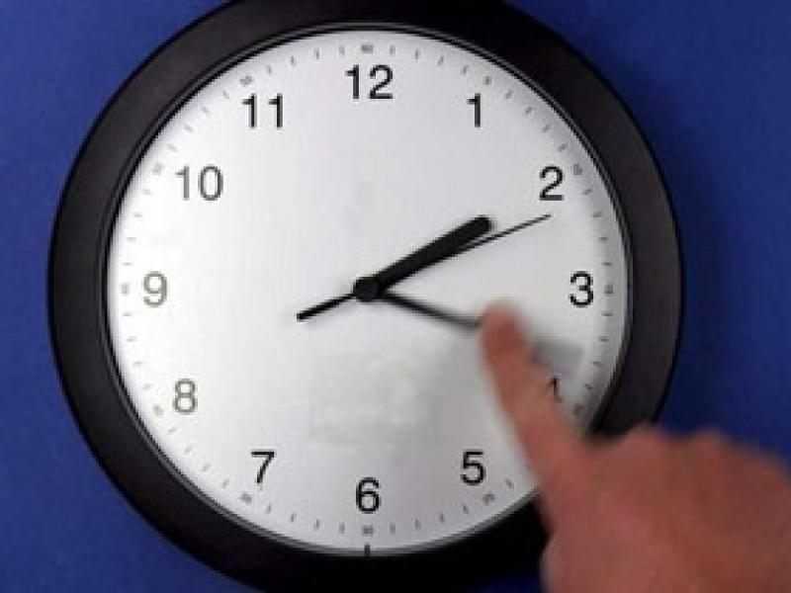
Фіксувати (*) на дошці фактичний час через кожні 20 хвилин
Учасники мають право з дозволу старшого інструктора вийти з аудиторії протягом часу, відведеного на виконання пробного тесту (учасникам не рекомендується виходити з аудиторії протягом часу, відведеного на виконання частини «Розуміння мови на слух» (аудіювання)

Slide 44
Під час виконання учасниками пробного тесту
Фіксувати (*) на зворотному боці Аудиторного протоколу інформацію про вихід/повернення учасників із/до аудиторії та порушення ними процедури проходження пробного зовнішнього оцінювання

Slide 45
Під час виконання учасниками пробного тесту
Після оголошення технологічної перерви необхідно:
зазначити (*) час початку та закінчення технологічної перерви на дошці та в Аудиторному протоколі;
записати (*) на дошці час закінчення роботи над пробним тестом, додавши до нього час, затрачений на технологічну перерву;
повідомити (*) учасникам про продовження роботи над виконанням завдань.
Учасник, який завершив роботу раніше визначеного часу, за дозволом старшого інструктора отримує матеріали пробного зовнішнього оцінювання, інформаційний бюлетень, засвідчує в Аудиторному протоколі факт їх отримання та виходить з аудиторії

Slide 46
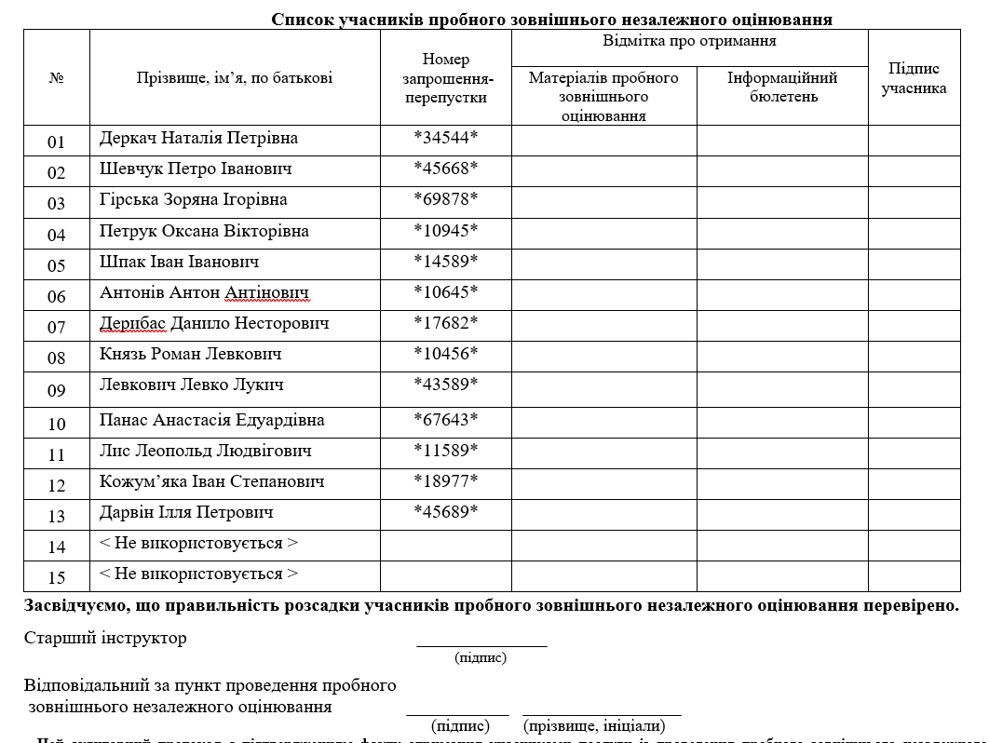

Аудиторний протокол
Пробне:
Без запису /порожній
Сертифікаційне:
Запис «Не з'явився»

Slide 47
За 15 хв до закінчення часу, відведеного на виконання пробного
Повідомити (*) учасникам час, що залишився до закінчення пробного зовнішнього оцінювання.
Попередити (*) про необхідність завершити заповнення бланка(ів) відповідей

Slide 48
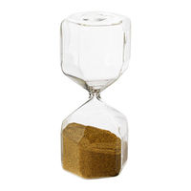

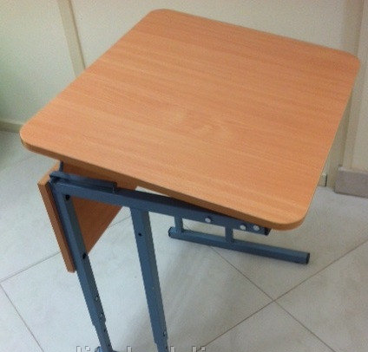

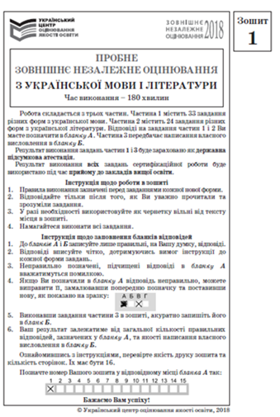

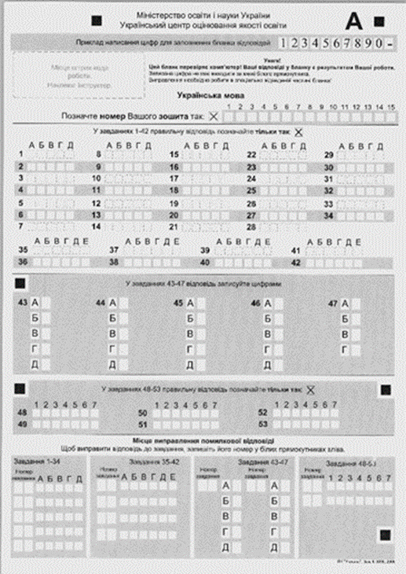
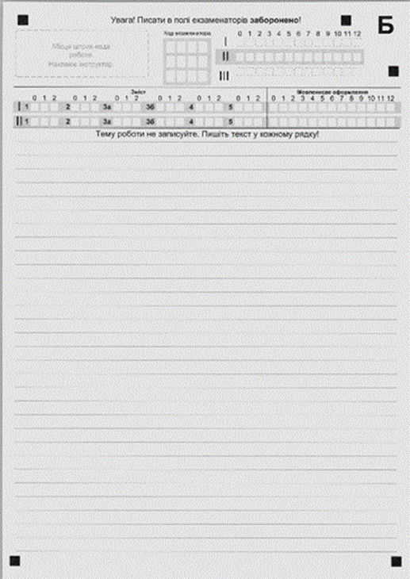
Завершення пробного зовнішнього оцінювання
Час на виконання тесту завершився

Slide 49
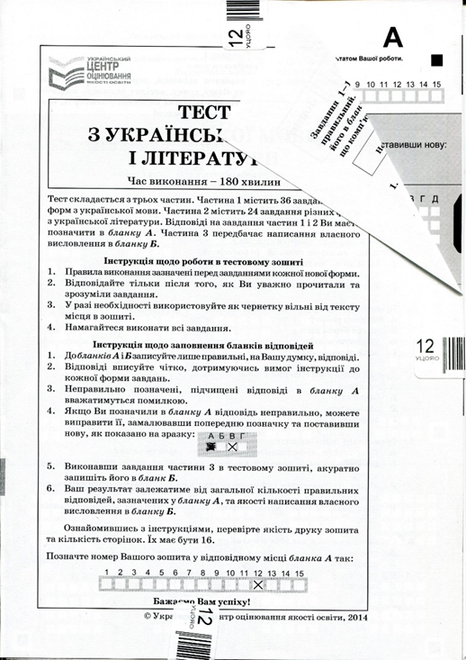
Зібрати (**) зошити з укладеними до них бланками відповідей, що не використовувалися.

Slide 50
Завершення пробного зовнішнього оцінювання
Перерахувати (*) невикористані комплекти матеріалів пробного зовнішнього оцінювання, зазначити (*) їхню кількість в Аудиторному протоколі.
Підписати Аудиторний протокол.
Укласти (*) Аудиторний протокол, невикористані комплекти матеріалів пробного зовнішнього оцінювання, використану стрічку маркованих наліпок (штрих-коди) до пакета для передання до РЦОЯО (пакет не заклеювати).
Сертифікаційне:
старший інструктор має помістити бланки відповідей, невикористані матеріали зовнішнього
оцінювання, Аудиторний протокол і пакет, у якому були надіслані матеріали зовнішнього оцінювання, до пакета для відправлення матеріалів та закрити його у присутності не менше
трьох учасників зовнішнього оцінювання з цієї аудиторії;

Slide 51
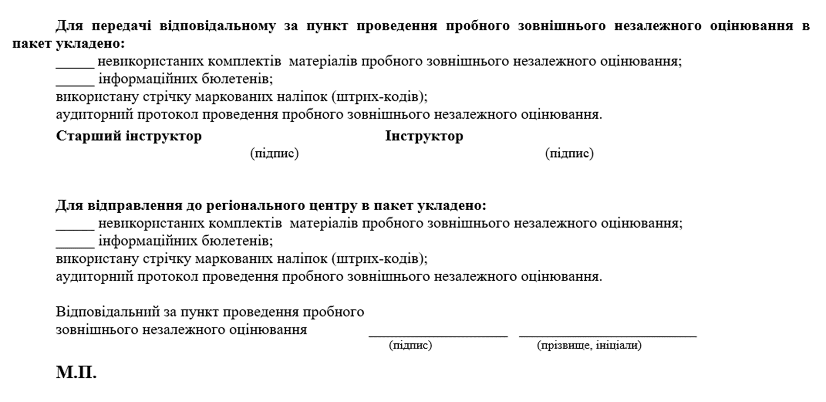
Аудиторний протокол

Slide 52
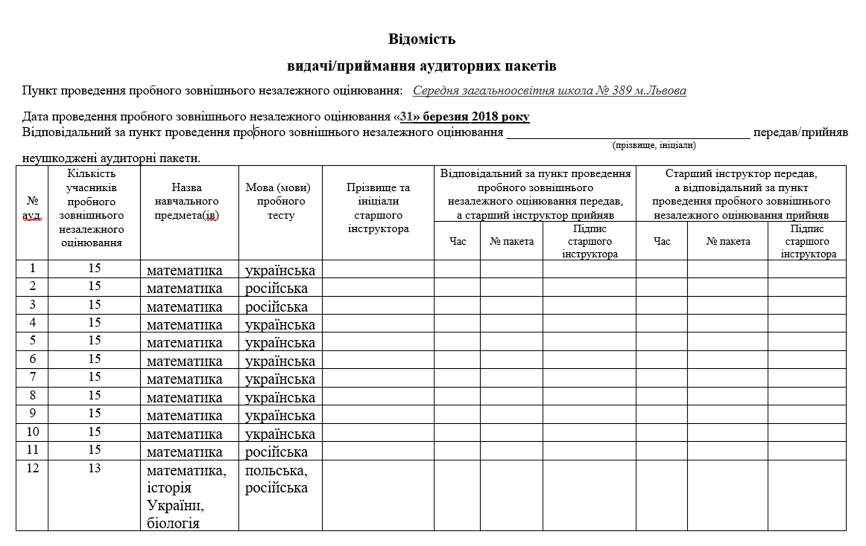
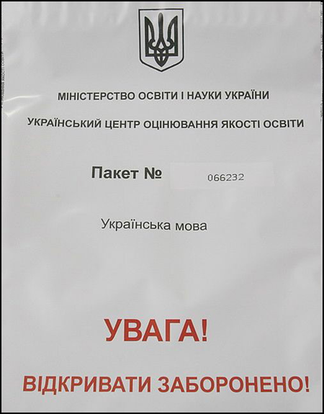
Після завершення пробного зовнішнього оцінювання
Відповідальному за ППТ
Оформити документи, необхідні для здійснення оплати праці

Slide 53
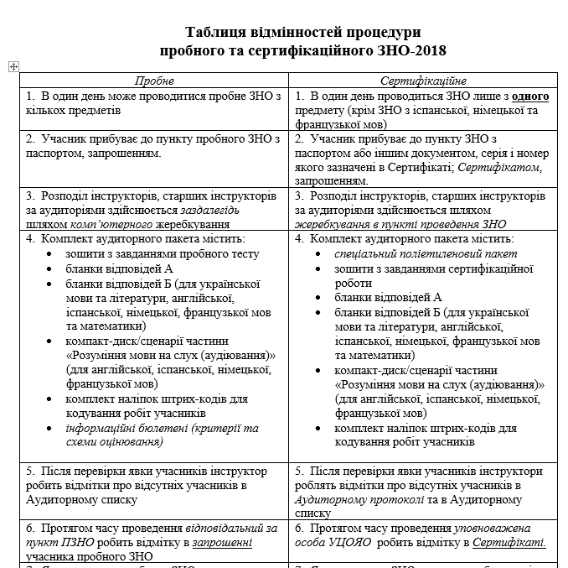

Slide 54
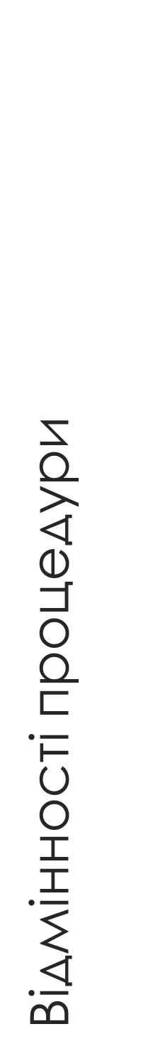
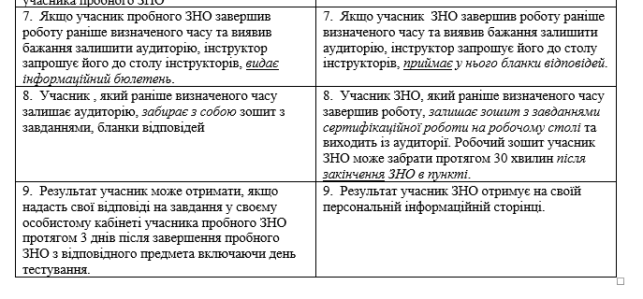

Slide 55
Самостійна робота з матеріалами
Повторення, закріплення...
Робота з опитувальником

Slide 56



Slide 57


Slide 58


Slide 59


Slide 60


Slide 61


Slide 62
Фінанси !!!!
Для залучених
Підписати договори (уважно перевірити персональні дані (ІДЕНТИФІКАЦІЙНИЙ КОД), для нових – до 20.03.2018 відкрити карткові рахунки у Приватбанку)

Slide 63
Для залучених

Slide 64


Slide 65


Slide 66


Дані успішно введено
Ваш логін: 2320002
Ваш пароль:****
Увійти в особистий кабінет

Slide 67


Slide 68

Ніби все ☺

